Slide 1
Fundamentos de Programação e Desenvolvimento Web
Prof. Dr. Daniel Facciolo Pires
UniFACEF

Slide 2
Frontend vs. Backend: A Analogia do Restaurante
Frontend (O Salão): É tudo o que o cliente vê e interage. As mesas, o cardápio, a decoração e o atendimento. É a interface do usuário (UI) e a experiência do usuário (UX).
Backend (A Cozinha): É onde a mágica acontece nos bastidores. O cliente não vê a preparação, mas é lá que os pedidos são processados, o estoque é verificado e a comida é produzida.

Slide 3
Tecnologias Principais
Frontend
HTML (Estrutura): O esqueleto da página (títulos, parágrafos, botões).
CSS (Estilo): A pele, as cores, fontes e o layout.
JavaScript (Comportamento): Os músculos e o sistema nervoso (o que acontece quando clico em algo).
Backend
Linguagens: Java, Python, PHP ou Node.js.
Banco de Dados: Onde as informações são salvas (ex: MySQL, PostgreSQL).

Slide 4
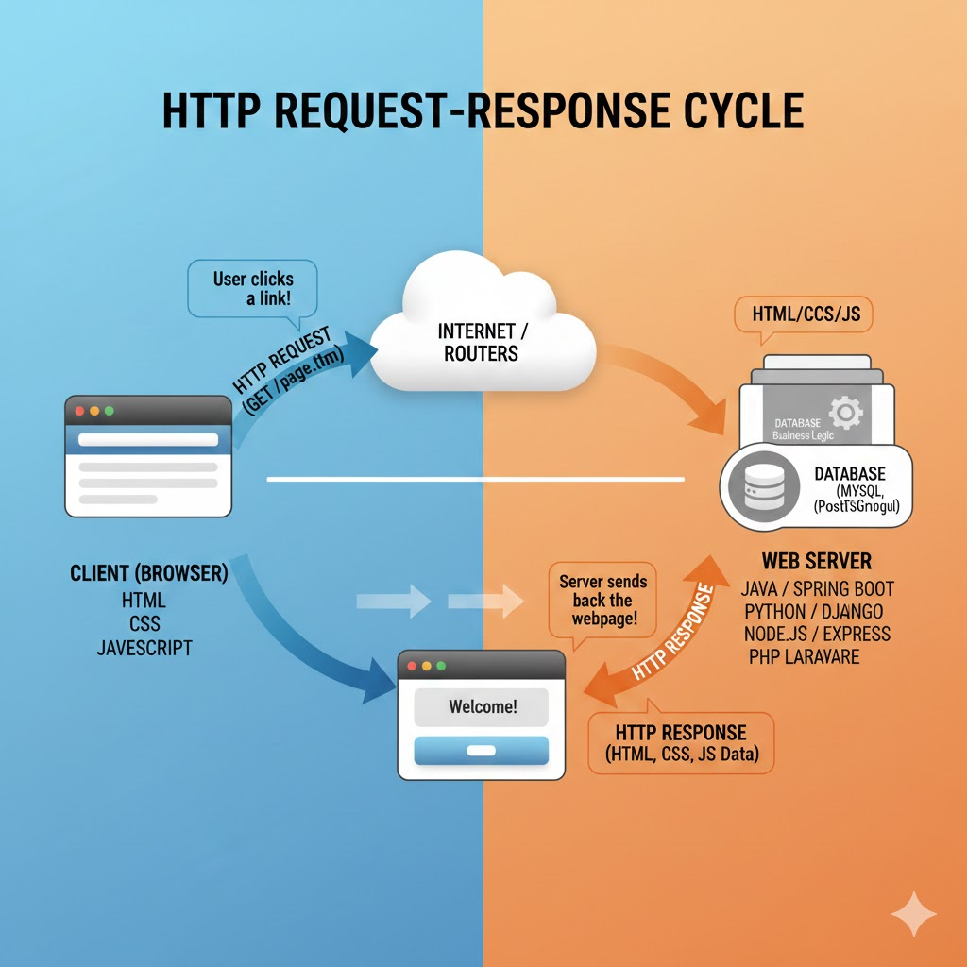

Slide 5
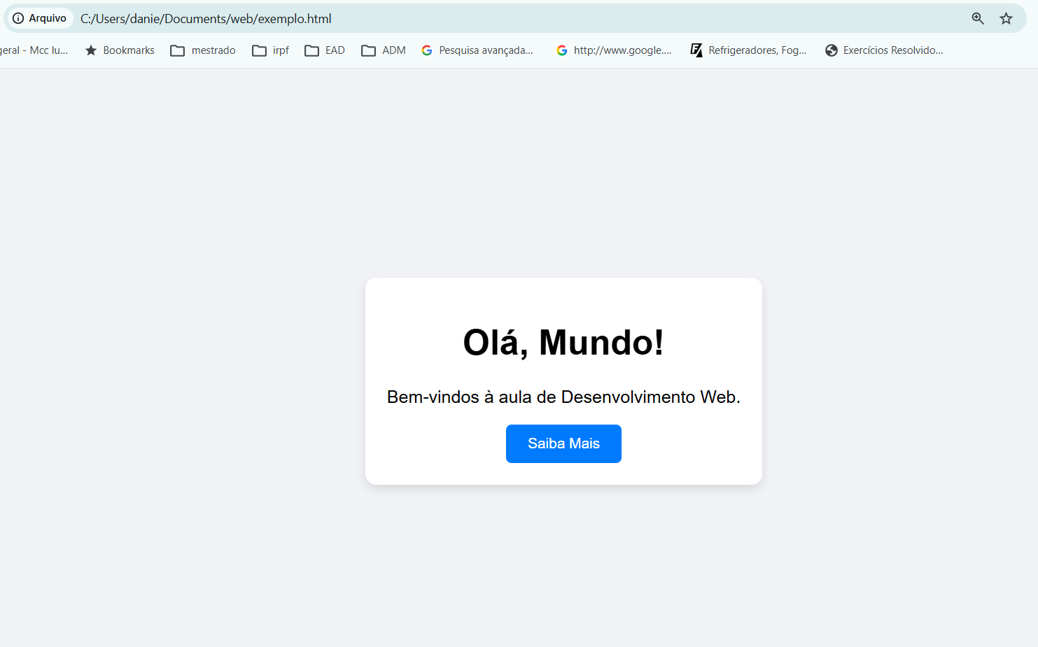

Slide 6
Exemplo Prático: Página de Cartão de Visitas
<!DOCTYPE html>
<html lang="pt-br">
<head>
<link rel="stylesheet" href="style.css">
<title>Minha Primeira Aula</title>
</head>
<body>
<div class="card">
<h1>Olá, Mundo!</h1>
<p>Bem-vindos à aula de Desenvolvimento Web.</p>
<button>Saiba Mais</button>
</div>
</body>
</html>
cartao.html

Slide 7
body {
background-color: #f0f2f5;
display: flex;
justify-content: center;
align-items: center;
height: 100vh;
font-family:
Arial, sans-serif;
}
.card {
background: white;
padding: 20px;
border-radius: 10px;
box-shadow: 0 4px 8px rgba(0,0,0,0.1);
text-align: center;
}
style.css
button {
background-color: #007bff;
color: white;
border: none;
padding: 10px 20px;
border-radius: 5px;
cursor: pointer;
}

Slide 8
Ex1. Exercício de Analogia (Conceitual)
Este exercício ajuda a fixar a separação de responsabilidades sem exigir código.
Instrução: "Pense em um aplicativo que vocês usam diariamente (ex: Instagram ou WhatsApp). Identifique três elementos que pertencem ao Frontend (o que você vê e toca) e três processos que acontecem no Backend (o que o app faz sem você ver)."
Exemplo de Resposta Esperada:
Frontend: Botão de curtir, campo de texto, foto de perfil.
Backend: Verificar se a senha está correta, salvar a foto no banco de dados, enviar notificação para outro usuário.

Slide 9
Ex. 2. Exercício "Inspetor" (Prático/Descoberta)
Uma ótima forma de mostrar que a web é "aberta".
Instrução: "Abra o site da nossa faculdade no navegador (Chrome ou Edge). Clique com o botão direito em qualquer lugar da página e selecione 'Inspecionar'.
Tente encontrar o texto do título principal no HTML.
Tente alterar a cor de fundo (background-color) de algum elemento no painel lateral de CSS.
O que acontece se você atualizar a página (F5)? Por que as mudanças sumiram?"

Slide 10
Ex 3. Desafio de Código: Personalização do Card
Usando o exemplo de código que apresentamos antes, peça para eles fazerem pequenas modificações.
Instrução: "Com o código do cartão de visitas que criamos em aula, faça as seguintes alterações:"
Mude o texto do título <h1> para o seu nome completo.
No CSS, altere a cor do botão (background-color) de azul para a sua cor favorita (em inglês ou código Hexadecimal).
Adicione uma nova linha de texto <p> abaixo da anterior descrevendo qual área da tecnologia mais te interessa hoje.

Slide 11
Referências
Curso em vídeo – Gustavo Guanabara
https://www.youtube.com/playlist?list=PLHz_AreHm4dlAnJ_jJtV29RFxnPHDuk9o
FlexBoxFroggy
https://flexboxfroggy.com/#pt-br

